Slide 1

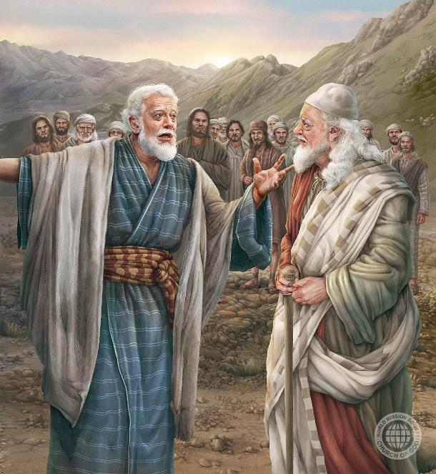
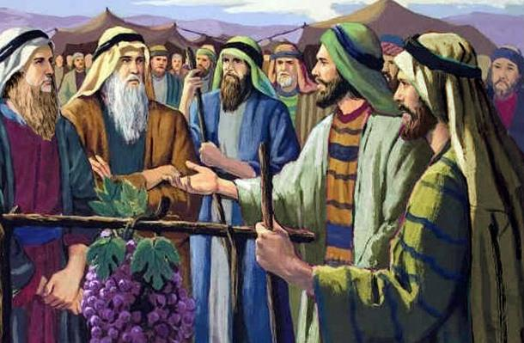
विश्वास के दिग्गज: यहोशू और कालेब
हिंदी अनुवादक: पादरी विजय पाल सिंह
पाठ 8, नवंबर 22, 2025 के लिए

Slide 2
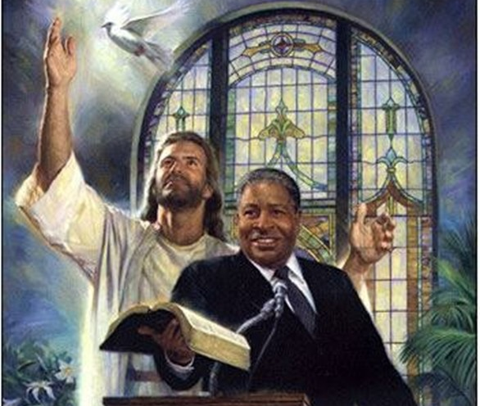
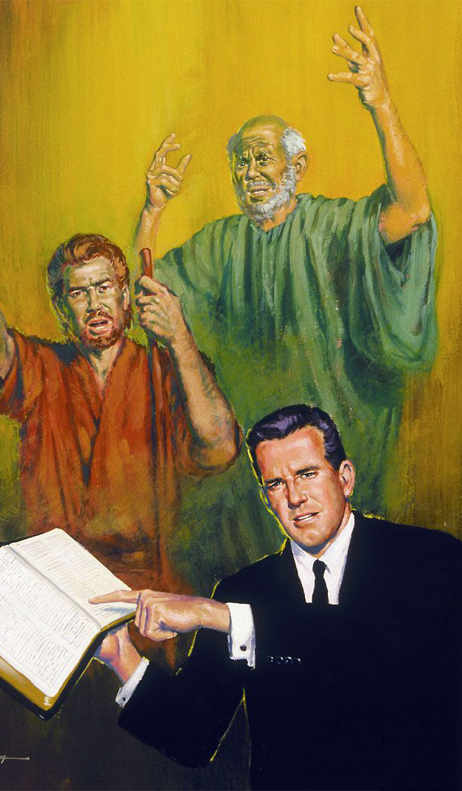

“जो तुम्हारे अगुवे थे, और जिन्होंने तुम्हें परमेश्‍वर का वचन सुनाया है, उन्हें स्मरण रखो; और ध्यान से उनके चालचलन का अन्त देखकर उनके विश्‍वास का अनुकरण करो।” (इब्रानियों 13:7)

Slide 3


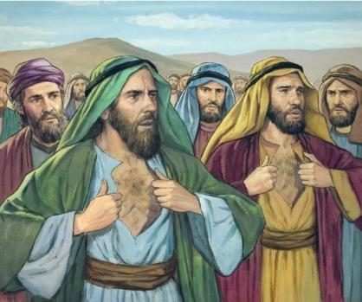




क्या आप इन दस लोगों के नाम जानते हैं: शम्मु, शापात, यिगाल, पलती, गद्दीएल, गद्दी, अम्मीएल, सतूर, नहूबी और गूएल?
इनकी “प्रसिद्धि” परमेश्वर की शक्ति पर अविश्वास करने में निहित थी, और इस प्रकार इनकी और एक पूरी पीढ़ी की मृत्यु हो गई (गिनती 14:36-37)।
लेकिन आपने शायद इन दो लोगों के बारे में भी सुना होगा: यहोशू और कालेब। वे दृढ़ रहे, परमेश्वर के वादों पर विश्वास किया और उन्हें पूरा होते देखा (गिनती 14:38)।
हम उनके विश्वास का अनुकरण कैसे कर सकते हैं और कैसे पूरी तरह भरोसा कर सकते हैं कि परमेश्वर असंभव को भी संभव कर सकता है, ठीक वैसे ही जैसे उन्होंने किया था?
कालेब का विश्वास:
  असंभव को संभव बनाना।
  कर्म में विश्वास दिखना।
  मशाल आगे बढ़ाना।
यहोशू का विश्वास।
विश्वास कैसे प्राप्त करें।

Slide 4

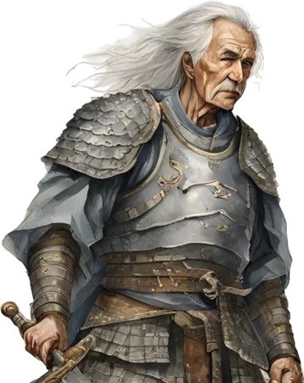
कालेब का विश्वास

Slide 5

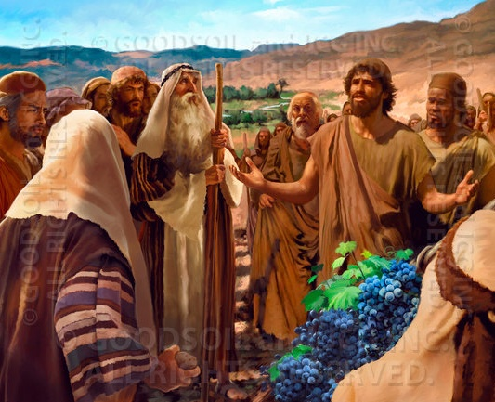
असंभव को संभव बनाना
“और मेरे साथी जो मेरे संग गए थे उन्होंने तो प्रजा के लोगों का मन निराश कर दिया, परन्तु मैं ने अपने परमेश्‍वर यहोवा की पूरी रीति से बात मानी।” (यहोशू 14:8)
"कालेब" नाम का अर्थ है "कुत्ता।" जैसा कि उसके जीवन से पता चलता है, उसे यह नाम अपमानजनक शब्द के रूप में नहीं, बल्कि उसकी अटूट निष्ठा के कारण मिला था। वह वहाँ भी वफादार रहा जहाँ दूसरे लोग विश्वासघाती थे। वह परमेश्वर के प्रति वफादार रहा जहाँ दूसरे लोग उससे कतराते थे।
जहाँ दस जासूसों ने ऐसे शहरों को देखा जिन्हें जीतना असंभव था, और दानवों को पराजित करना असंभव था, वहीं कालेब ने शहरों को जीतते और दानवों को “रोटी की तरह खाते” देखा (गिनती 13:28-33; 14:6-9)।
यहोशू (जो उससे कुछ छोटा था) के साथ मिलकर कालेब अपने विचार पर दृढ़ रहा, तब भी जब भीड़ उन्हें पत्थर मारना चाहती थी (गिनती 14:10)।
उसका उदाहरण हमें परमेश्‍वर पर दृढ़ विश्वास बनाए रखने के लिए प्रोत्साहित करता है, जो हमारे लिए असंभव को भी संभव बना सकता है।

Slide 6

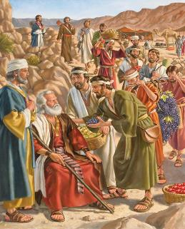
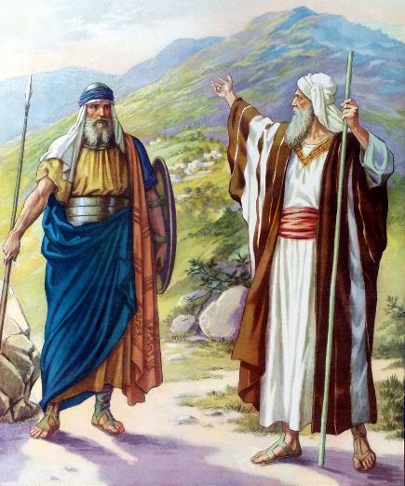

कर्म में विश्वास दिखना
“इसलिये अब वह पहाड़ी मुझे दे जिसकी चर्चा यहोवा ने उस दिन की थी; तू ने तो उस दिन सुना होगा कि उसमें अनाकवंशी रहते हैं, और बड़े बड़े गढ़वाले नगर भी हैं; परन्तु क्या जाने सम्भव है कि यहोवा मेरे संग रहे, और उसके कहने के अनुसार मैं उन्हें उनके देश से निकाल दूँ।” (यहोशू 14:12)
स्वयं कालेब के अनुसार, जब मूसा ने उससे विवरण माँगा, तो उसने कहा, “मैं सच्‍चे मन से उसके पास सन्देश ले आया” (यहोशू 14:7), और “मैंने अपने परमेश्‍वर यहोवा की पूरी रीति से बात मानी” (यहोशू 14:8)। उसकी विश्वासयोग्यता के कारण, उससे वादा किया गया था कि वह उस स्थान का उत्तराधिकारी होगा जहाँ निरीक्षण के दौरान उसके पैर पड़े थे (यहोशू 14:9)।
कालेब 40 वर्ष का था जब उसे जासूस के रूप में भेजा गया था। पांच वर्षों के विजय अभियान के बाद, अब वह 85 वर्ष का बूढ़ा व्यक्ति था (यहोशू 14:10)। उसका शरीर और मन अब भी वैसे ही सशक्त थे, और उसके विचार अब भी वैसे ही थे। (यहोशू 14:11)
अब समय आ गया था कि वह अपने वादे पर दावा करे और साबित करे कि उसके वचन व्यर्थ नहीं थे। परमेश्वर की मदद से, वह दानवों को भस्म करने और उनके नगरों पर विजय पाने वाला था (यहोशू 14:12-14)।

Slide 7

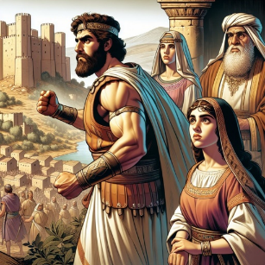
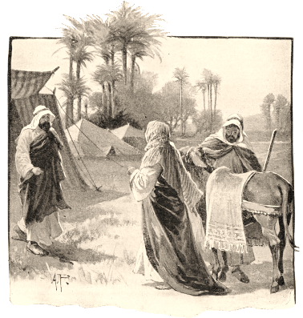
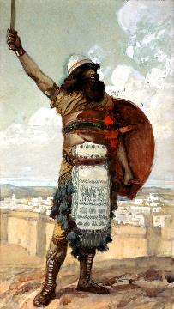
मशाल आगे बढ़ाना
“और कालेब ने कहा, “जो किर्यत्सेपेर को मारकर ले ले उससे मैं अपनी बेटी अकसा का विवाह कर दूँगा।” (यहोशू 15:16)
जब कालेब ने अपने अधिकार क्षेत्र के एक हिस्से पर विजय प्राप्त कर ली, तो उसने उस विरासत के बारे में सोचा जो वह अपने पीछे छोड़ जाएगा। क्या उसके वंशज भी परमेश्‍वर पर उसी तरह भरोसा करते रहेंगे जैसे उसने किया था?
उसने यह सिद्ध कर दिया था कि परमेश्वर पर भरोसा किया जा सकता है, अब वह किसी ऐसे व्यक्ति को खोजना चाहता था जिसका भी परमेश्वर पर विश्वास हो, ताकि वह उसे परमेश्वर की मशाल सौंप सके।
इस कारण से, उसने अपनी बेटी का हाथ किर्यत्सेपेर को जीतने वाले को देने का वादा किया, जिसे दबीर भी कहा जाता है (यहोशू 15:15-16)।
उसका भतीजा ओत्नीएल एक शक्तिशाली व्यक्ति था जिसने शहर पर विजय प्राप्त की, और इस्राएल का पहला न्यायी बना (यहोशू 15:17; न्यायियों 3:9-11)।
कालेब की बेटी अकसा से विवाह करने के बाद, अकसा ने अपने पिता को विजित क्षेत्र का विस्तार करने की अनुमति देने के लिए राजी कर लिया (यहोशू 15:18-19), और इस प्रकार उसने स्वयं को कालेब का योग्य उत्तराधिकारी सिद्ध किया।

Slide 8

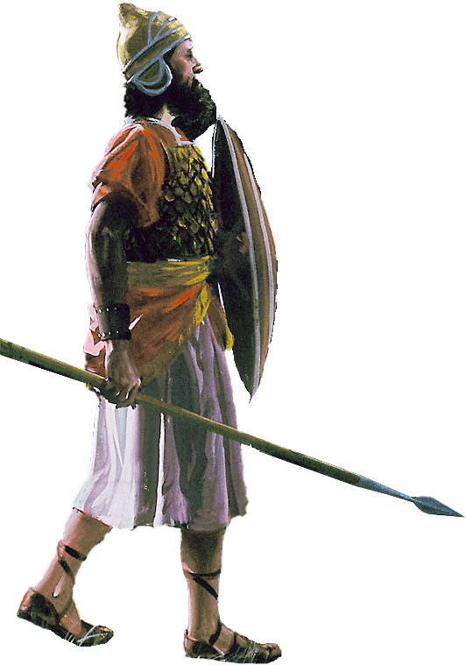
यहोशू का विश्वास

Slide 9

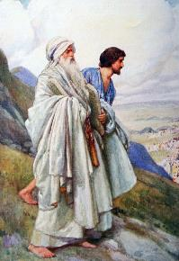
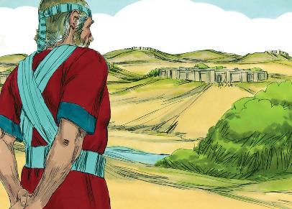
“जब देश का बाँटा जाना सीमाओं के अनुसार पूरा हो गया, तब इस्राएलियों ने नून के पुत्र यहोशू को भी अपने बीच में एक भाग दिया।” (यहोशू 19:49)
युवावस्था में, यहोशू को मूसा ने अपना सहायक चुना। वह आज्ञाकारी, साहसी, विश्वासयोग्य, मददगार और परमेश्वर की बातों से प्रेम करने वाला साबित हुआ (निर्गमन 33:11)।
जब अपने क्षेत्र पर दावा करने का समय आया, तो उसने तब तक इंतजार किया जब तक कि सभी गोत्रों ने अपनी विरासत हासिल नहीं कर ली, और उसने “शेष भाग” [तिम्नाथ-सेरह] (यहोशू 19:50) को चुना, जो शीलो के पास एक शहर था, जहाँ पवित्र स्थान बनाया गया था।
उसकी कहानी से हमें यह पता चलता है कि:
विश्वास तथ्यों को नज़रअंदाज़ नहीं करता; यह तो बस समझ का एक अलग नज़रिया पेश करता है
शिकायत करने के बजाय, हमें परमेश्वर की योजनाओं पर भरोसा रखने और उसके प्रति समर्पित होने के लिए कहा गया है
आशीर्वाद उन लोगों को मिलता है जो पूरी तरह से प्रभु में बने रहते हैं
जीवन को उसके सभी आयामों में परमेश्वर द्वारा स्थापित योजनाओं के अनुसार जीना चाहिए
परमेश्वर के करीब रहना लाभदायक है (भजन संहिता 84:10)

Slide 10

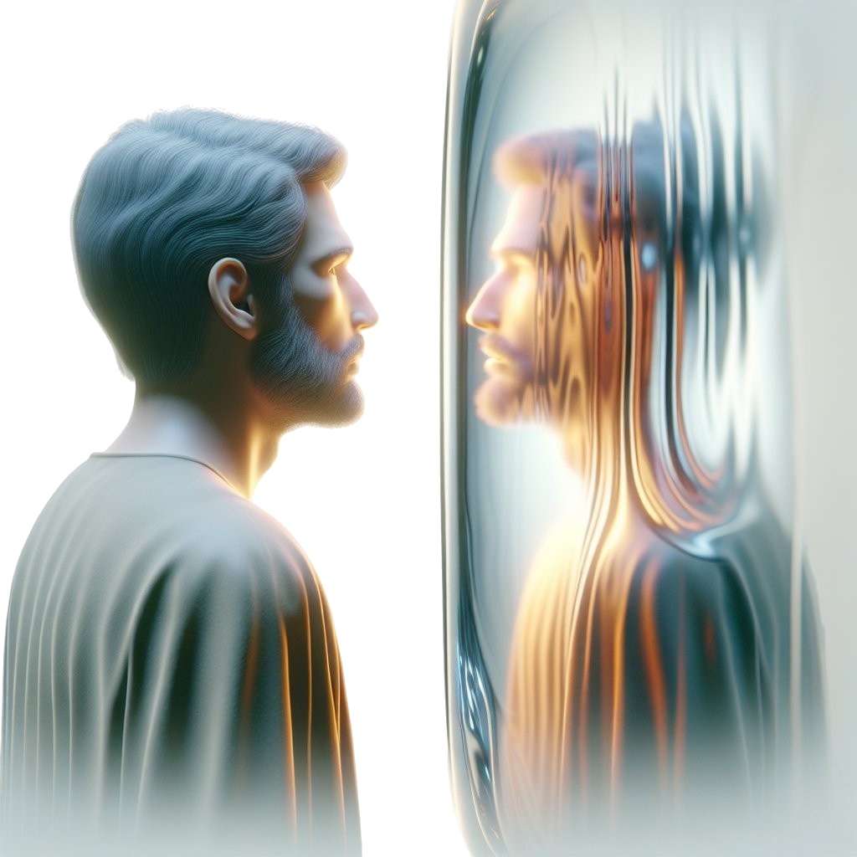
विश्वास कैसे प्राप्त करें

Slide 11

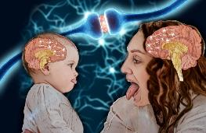
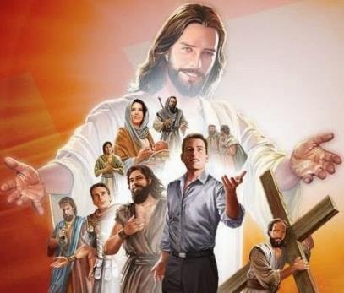
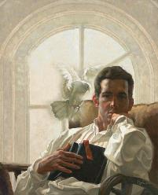
“इस कारण जब कि गवाहों का ऐसा बड़ा बादल हम को घेरे हुए है, तो आओ, हर एक रोकनेवाली वस्तु और उलझानेवाले पाप को दूर करके, वह दौड़ जिसमें हमें दौड़ना है धीरज से दौड़ें, और विश्‍वास के कर्ता और सिद्ध करनेवाले यीशु की ओर ताकते रहें, जिसने उस आनन्द के लिये जो उसके आगे धरा था, लज्जा की कुछ चिन्ता न करके क्रूस का दु:ख सहा, और परमेश्‍वर के सिंहासन की दाहिनी ओर जा बैठा।” (इब्रानियों 12:1-2)
हमारा व्यवहार आमतौर पर वही दर्शाता है जो हम देखते हैं। यहाँ तक कि तथाकथित "दर्पण न्यूरॉन्स" भी होते हैं जो किसी चीज़ को देखने और उसे करने के बीच के अंतर को धुंधला कर देते हैं।
बाइबल हमें विश्वास के महान नायकों के उदाहरण का पालन करने के लिए आमंत्रित करती है, जिसमें यीशु, जो सर्वोच्च उदाहरण है, पर विशेष ध्यान दिया जाता है (इब्रानियों 12:1-2)।
कालेब और यहोशू जैसे आस्थावान लोगों के जीवन का अध्ययन करके, हम उनके समान परमेश्वर पर भरोसा करना सीखते हैं; उनके समान विनम्र होना सीखते हैं; उनके समान साहस के साथ सत्य की गवाही देना सीखते हैं।
लेकिन हम कैसे बदल सकते हैं? बाइबल स्पष्ट कहती है: पवित्र आत्मा को हम में कार्य करने की अनुमति देकर (2 कुरिंथियों 3:18)। यह एक सक्रिय कार्य है। हमें भी बदलाव का चुनाव करना होगा और कालेब की तरह काम पर लग जाना होगा। हमें परमेश्वर के लिए जीवित बलिदान होने के लिए बुलाया गया है (रोमियों 12:1-2)।

Slide 12

"आज हमें पूर्ण निष्ठा वाले पुरुषों की आवश्यकता है, ऐसे पुरुषों की जो प्रभु का पूरी तरह से अनुसरण करते हैं, ऐसे पुरुषों की आवश्यकता है जो बोलने के समय चुप नहीं रहते, जो सिद्धांतों के प्रति इस्पात की तरह सच्चे हैं, जो दिखावा नहीं करना चाहते, बल्कि जो परमेश्वर के साथ विनम्रता से चलते हैं, धैर्यवान, दयालु, आज्ञाकारी, विनम्र पुरुष हैं, जो समझते हैं कि प्रार्थना का विज्ञान विश्वास का अभ्यास करना और ऐसे कार्य करना है जो ईश्वर की महिमा और उसके लोगों की भलाई के लिए हों.... यीशु का अनुसरण करने के लिए शुरू से ही पूरे दिल से परिवर्तन की आवश्यकता होती है, और हर दिन इस परिवर्तन को दोहराना होता है।
यह कालेब का ईश्वर में विश्वास ही था जिसने उसे साहस दिया, उसे मनुष्य के भय से दूर रखा, और उसे न्याय की रक्षा में निर्भीकता और अविचलता से खड़े रहने में सक्षम बनाया। उसी शक्ति, स्वर्ग की सेनाओं के शक्तिशाली सेनापति पर भरोसा करके, क्रूस का प्रत्येक सच्चा सैनिक उन बाधाओं पर विजय पाने के लिए शक्ति और साहस प्राप्त कर सकता है जो दुर्गम लगती हैं।
ई जी व्हाइट (परमेश्वर के पुत्र और पुत्रियाँ, 19 जुलाई)

